Slide 1
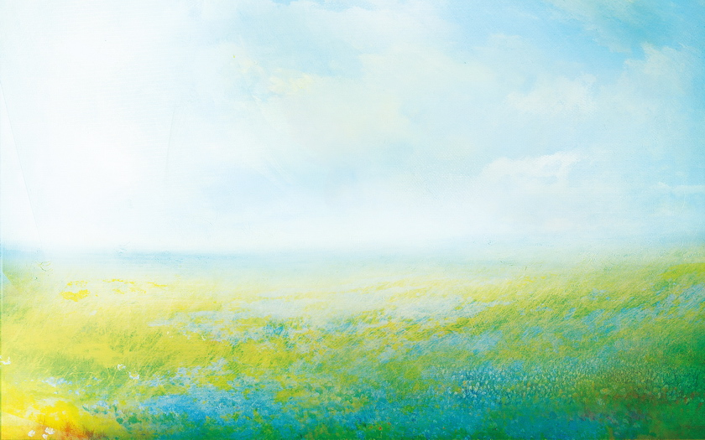
Тарас Григорович
Шевченко
«Три літа»

Slide 2
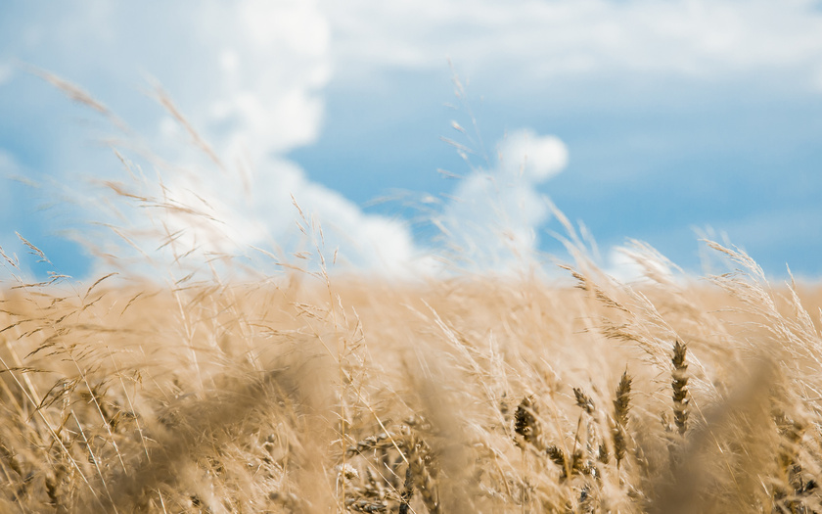
Історія написання
Вірш «Три літа», написаний 22 грудня 1845
напередодні нового року у В'юнищі,
підбиває підсумки думок і настроїв
Шевченка цього етапу його духовного
розвитку.
Поет згадує героїв своїх ранніх поем —
Катерину з однойменного твору,
козаків-невільників з поеми «Гамалія»,
Оксану Коваленко, поетичний образ якої створено
в присвяті до поеми «Мар’яна-черниця».

Slide 3
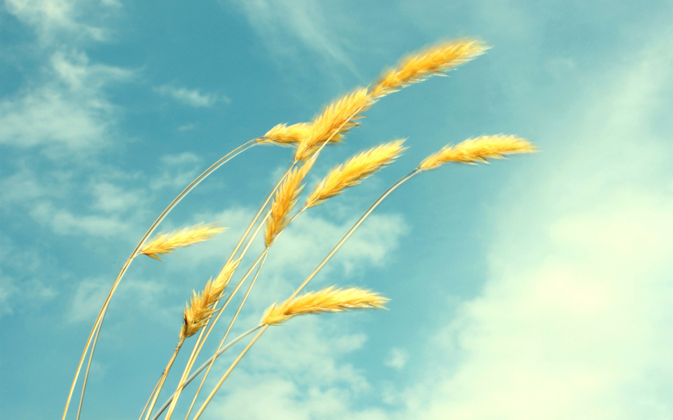
Назва вірша дала назву й усій рукописній
збірці автографів, до якої поет переписав
майже всі свої твори цих років.
Вперше надруковано за копією з автографа
збірки «Три літа» у журналі «Нова
громада» з неточністю.
Передруковано в журналах: «Літературно-
науковий вісник», «Світ»). За копією з
рукописної збірки «Три літа» твір
опублікував В. М. Доманицький у
«Критичному розсліді над текстом
«Кобзаря»» у журналі «Киевская старина».

Slide 4
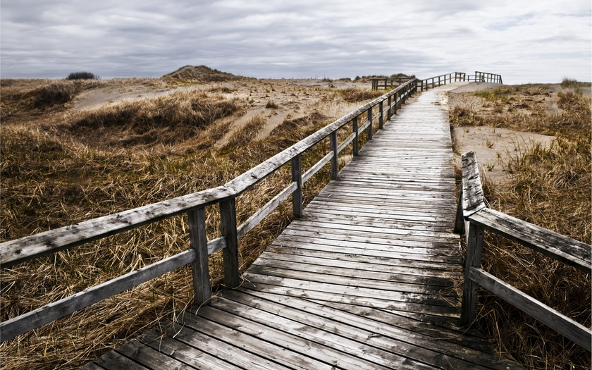
Тема твору
У вірші поет описує зміни у власному світогляді, показує процес свого прозрівання за три роки (з 1843 по 1845).
Ідея твору
Донести до читача свій душевний злам, викликаний розчаруванням в людях. Показати, що за деякий час людина змінює свій світогляд і змінюється сама.

Slide 5
Віршовий розмір
І день не день, і йде не йде
А літа стрілою
Пролітають, забирають
Все добре з собою.
Ямб чотирьохстопний

Slide 6
Виражальні засоби
“І день не день, і йде не йде”, “літа
пролітають, забирають”, “а літа тихенько крались і сльози сушили”– метафори
“А літа стрілою”, “І Оксану, мою зорю, ” – порівняння
“Розбивають серце наше” - гіпербола
“Невеликії три літа ”, “убоге моє серце тихе”, ”добрі сльози”, “турецька неволя”, “добра доля”, “сльози молодії”– епітети
“І кидають на розпутті сліпого каліку”, “серце ядом гою” – літота
“І з ким буду розмовляти,
Кого розважати,
І перед ким мої думи
Буду сповідати? ” – риторичне запитання

Slide 7
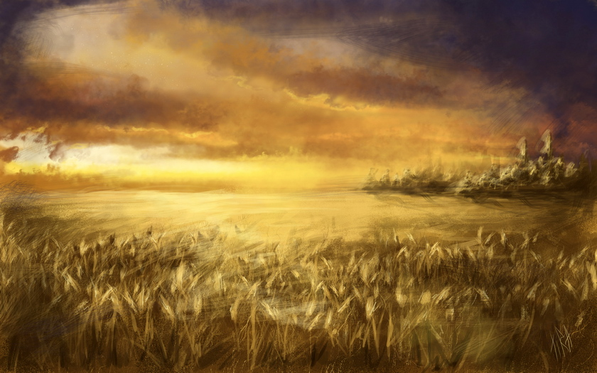
Літературний диктант
1.Дата написання вірша
“ Три літа ”:
а) 15 квітня 1845
б) 23 березня 1848
в) 22 грудня 1845

Slide 8
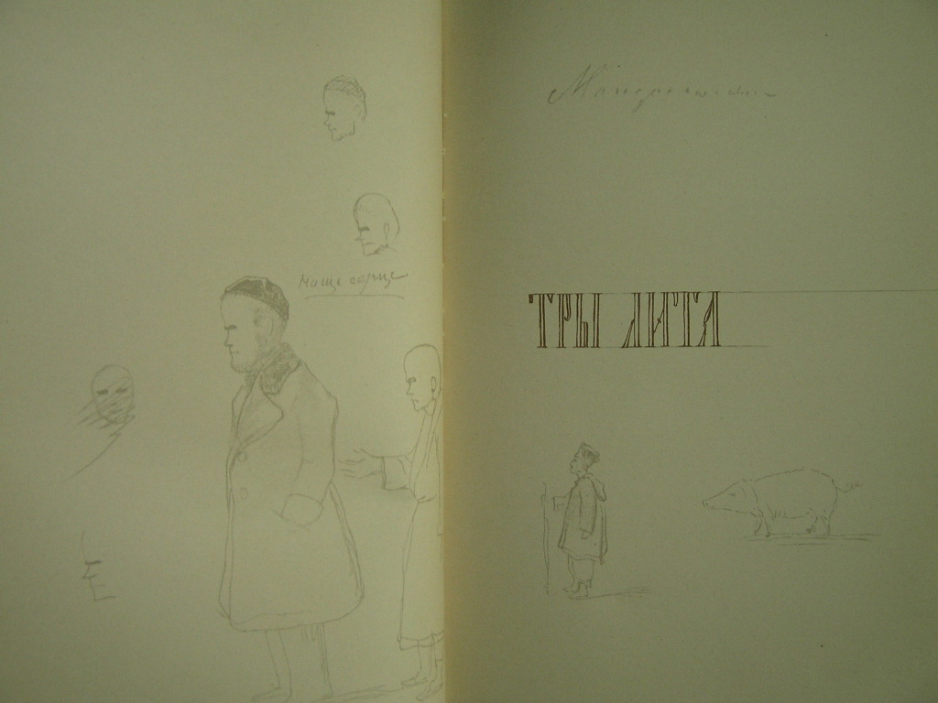
2.Розмір вірша:
а) п’ятистопний хорей
б) чотирьохстопний ямб
в) трьохстопний амфібрахій

Slide 9
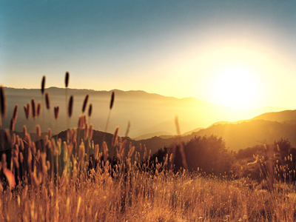
3.Де вперше було надруковано вірш?:
а) у журналі “ Нова громада “
б) часопис “ Новий світ ”
в) журнал “ Світ ”

Slide 10
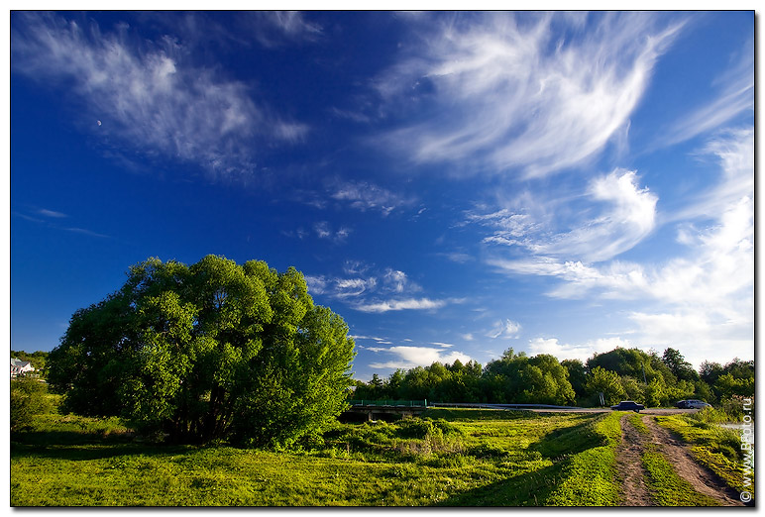
4.Яких героїв згадує поет зі
своїх давніх творів?:
а) Катерина
б) Три ворони
в) Максим Залізняк

Slide 11
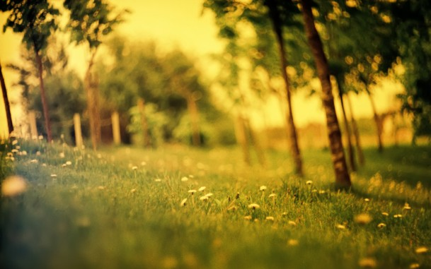
5.Тема твору:
а) Опис бажання стати вільним
б) Опис чудової природи літніх днів
в) Опис змін у власному світогляді,
показ процесу прозрівання поета
за три роки.

Slide 12
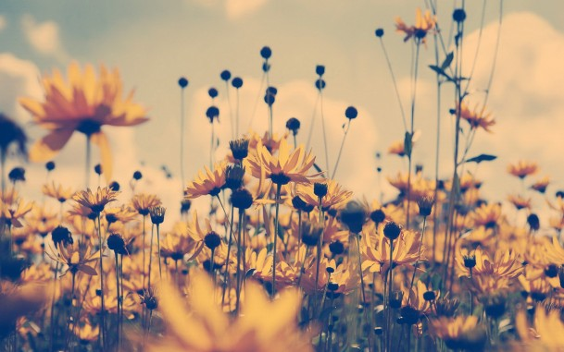
6.Хто опублікував “ Три літа “у «Критичному розсліді над текстом «Кобзаря»» у журналі «Киевская старина».
а) Сошенко
б) Доманицький
в) Григорович

Slide 13
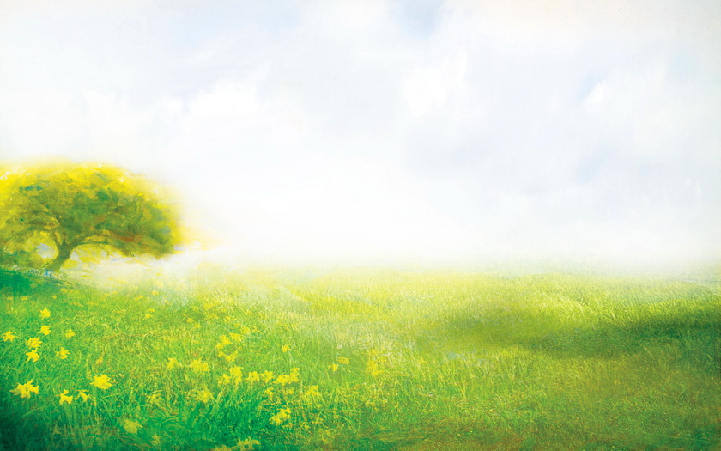
Дякуємо за увагу!
Презентацію підготували:
Чубар Діна, Харіна Вероніка,
Ольга Федусенко

